Slide 1
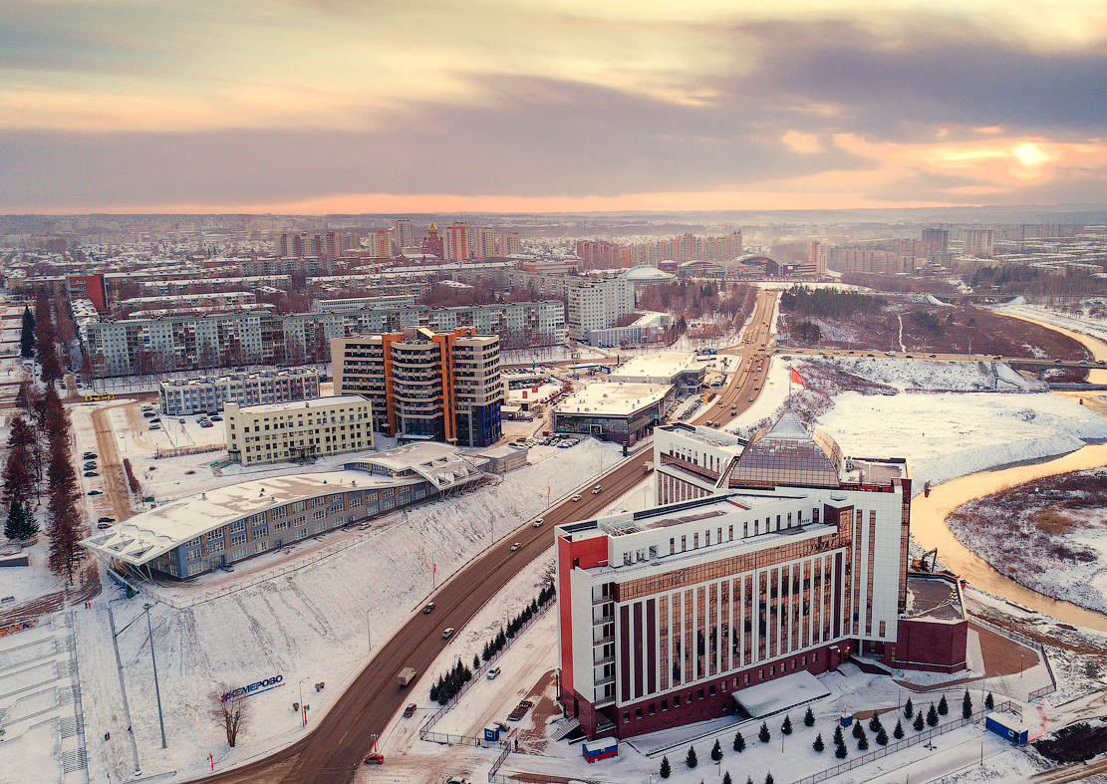
ИТОГИ СОЦИАЛЬНО-ЭКОНОМИЧЕСКОГО РАЗВИТИЯ ГОРОДА КЕМЕРОВО ЗА 2023 ГОД

Slide 2
ОСНОВНЫЕ СОЦИАЛЬНО-ЭКОНОМИЧЕСКИЕ ПОКАЗАТЕЛИ за 2023 год
Среднемесячная заработная плата (без субъектов малого предпринимательства) – 77 794 рубля
Сальдированный финансовый результат организаций (без субъектов малого предпринимательства) – 175,8 млрд рублей прибыли
Индекс промышленного производства – 103,2 %
Объем введенного в эксплуатацию жилья – 289,6 тыс. кв. м
Уровень безработицы – 0,32 %
Стоимость минимального набора продуктов питания – 5 813,31 рубля в расчете на одного человека
Оборот организаций (без субъектов малого предпринимательства) – 1 135,9 млрд рублей
Работы, выполненные по виду деятельности «Строительство» – 46,2 млрд рублей
Объем отгруженных товаров, выполненных работ и услуг (всеми категориями производителей) – 247,7 млрд рублей
Численность населения (среднегодовая) – 546 981 человек

Slide 3
ПРОМЫШЛЕННОЕ ПРОИЗВОДСТВО
ИНДЕКСЫ ПРОИЗВОДСТВА
по видам экономической деятельности
ИНДЕКС ПРОМЫШЛЕННОГО ПРОИЗВОДСТВА
ДОБЫЧА ПОЛЕЗНЫХ ИСКОПАЕМЫХ
18,2 %
ОБРАБАТЫВАЮЩИЕ ПРОИЗВОДСТВА
106,9 %
ОБЕСПЕЧЕНИЕ ЭЛЕКТРИЧЕСКОЙ ЭНЕРГИЕЙ, ГАЗОМ И ПАРОМ; КОНДИЦИОНИРОВАНИЕ ВОЗДУХА
92,5 %
103,2 %
92,2 %
ВОДОСНАБЖЕНИЕ; ВОДООТВЕДЕНИЕ, ОРГАНИЗАЦИЯ
СБОРА И УТИЛИЗАЦИИ ОТХОДОВ, ДЕЯТЕЛЬНОСТЬ ПО ЛИКВИДАЦИИ ЗАГРЯЗНЕНИЙ
85,5 %
2022
2023

Slide 4
ПРОМЫШЛЕННОЕ ПРОИЗВОДСТВО
ОБЪЕМ ОТГРУЖЕННОЙ ПРОМЫШЛЕННОЙ ПРОДУКЦИИ, млрд рублей
СТРУКТУРА ПРОМЫШЛЕННОГО ПРОИЗВОДСТВА ПО ВИДАМ ЭКОНОМИЧЕСКОЙ ДЕЯТЕЛЬНОСТИ

Slide 5
ПРОМЫШЛЕННОЕ ПРОИЗВОДСТВО
ДОБЫЧА ПОЛЕЗНЫХ ИСКОПАЕМЫХ
ОБРАБАТЫВАЮЩИЕ ПРОИЗВОДСТВА
4 024,4 млн рублей
(78,4 % к 2022 году)
197 562,6 млн рублей
(95,1 % к 2022 году)
ОБЕСПЕЧЕНИЕ ЭЛЕКТРИЧЕСКОЙ ЭНЕРГИЕЙ, ГАЗОМ И ПАРОМ,
КОНДИЦИОНИРОВАНИЕ ВОЗДУХА
ВОДОСНАБЖЕНИЕ; ВОДООТВЕДЕНИЕ, ОРГАНИЗАЦИЯ СБОРА И
УТИЛИЗАЦИИ ОТХОДОВ,
ДЕЯТЕЛЬНОСТЬ ПО ЛИКВИДАЦИИ
ЗАГРЯЗНЕНИЙ
36 676,5 млн рублей
(100,6 % к 2022 году)
9 445,7 млн рублей
(104,8 % к 2022 году)

Slide 6
СТРОИТЕЛЬНАЯ ДЕЯТЕЛЬНОСТЬ
ОБЪЕМ РАБОТ, ВЫПОЛНЕННЫХ ПО ВИДУ
ДЕЯТЕЛЬНОСТИ «СТРОИТЕЛЬСТВО»
ВВОД В ДЕЙСТВИЕ ЖИЛЫХ ДОМОВ
289,6 тыс. м²
( 103,3 % к 2022 году)
4 412 квартир
76,0 тыс. м²
( 116,5 % к 2022 году)
388 индивидуальных домов

Slide 7
РЫНОК ТОВАРОВ И УСЛУГ
ОБОРОТ РОЗНИЧНОЙ ТОРГОВЛИ
186 510
Сферу потребительского рынка города Кемерово представляют 8 070 объектов
(2022 год – 8 002), из них:
5 369 – розничной торговой сети (2022 г. – 5 279)
256 – оптовой торговли (2022 г. – 326)
788 – общественного питания (2022 г. – 773)
165 – цеха малой мощности, пекарни (2022 г. – 128)
1 492 – бытового обслуживания населения (2022 г. – 1 496)
(МЛН РУБЛЕЙ)
111,7%
ИНДЕКС ФИЗИЧЕСКОГО ОБЪЕМА
к 2022 году
ОБОРОТ ОБЩЕСТВЕННОГО ПИТАНИЯ
8 624
ОБЪЕМ ПЛАТНЫХ УСЛУГ
78 952
103,9 %
(МЛН РУБЛЕЙ)
98,0 %
(МЛН РУБЛЕЙ)
ИНДЕКС ФИЗИЧЕСКОГО ОБЪЕМА к 2022 году
ИНДЕКС ФИЗИЧЕСКОГО ОБЪЕМА к 2022 году
Сферу общественного питания города Кемерово представляет
788 объектов,
в т. ч. 620 объектов общедоступной сети на 17 814 посадочных мест, из них:
258 - кафе
197 - закусочных
112 - баров
53 - ресторана
Сфера бытового обслуживания в городе включает
1 492 объекта
В отчетном периоде вновь построено 10 объектов, после реконструкции открыто 75 объектов бытового обслуживания и создано 182 рабочих места

Slide 8
ИНФЛЯЦИЯ
ИНДЕКС ПОТРЕБИТЕЛЬСКИХ ЦЕН
2023 год в % к 2022 году
ИНДЕКС ЦЕН И ТАРИФОВ
НА ТОВАРЫ И УСЛУГИ
2023 год в % к 2022 году
ПРОДОВОЛЬСТВЕННЫЕ ТОВАРЫ
103,0 %
НЕПРОДОВОЛЬСТВЕННЫЕ ТОВАРЫ
103,7 %
УСЛУГИ
112,0 %

Slide 9
РЫНОК ТРУДА

Slide 10
УРОВЕНЬ ЖИЗНИ НАСЕЛЕНИЯ
Среднемесячная заработная плата работников крупных и средних организаций города в номинальном выражении в 2023 году по сравнению с 2022 годом выросла на 16,4 % и составила 77 794 рубля
Динамика среднемесячной начисленной заработной платы работников, рублей
Реальная среднемесячная заработная плата
110,2 %

Slide 11
УРОВЕНЬ ЖИЗНИ НАСЕЛЕНИЯ
СРЕДНЕМЕСЯЧНАЯ НАЧИСЛЕННАЯ ЗАРАБОТНАЯ ПЛАТА РАБОТНИКОВ КРУПНЫХ И СРЕДНИХ ОРГАНИЗАЦИЙ ПО ВИДАМ ЭКОНОМИЧЕСКОЙ ДЕЯТЕЛЬНОСТИ
за 2023 год (тысяч рублей)
Сельское, лесное хозяйство, охота, рыболовство и рыбоводство
Деятельность гостиниц и предприятий общественного питания
Государственное управление и обеспечение военной безопасности; социальное обеспечение
Деятельность в области информации и связи
38,5
Добыча полезных ископаемых
70,9
84,6
Обрабатывающие производства
423,5
Деятельность финансовая и страховая
Образование
Деятельность
в области здравоохранения и социальных услуг
81,6
56,7
Водоснабжение; водоотведение, организация сбора и утилизация отходов
77,1
Деятельность по операциям с недвижимым имуществом
Обеспечение электрической энергией, газом и паром
96,2
Деятельность в области
культуры, спорта, организации досуга и развлечений
65,8
89,0
Деятельность профессиональная, научная и техническая
54,7
60,1
Строительство
56,0
Предоставление прочих видов услуг
122,8
Торговля оптовая
и розничная
101,9
Деятельность административная и сопутствующие дополнительные услуги
54,7
73,0
49,1
Транспортировка
и хранение
66,1

Slide 12
ФИНАНСОВЫЕ РЕЗУЛЬТАТЫ ДЕЯТЕЛЬНОСТИ ОРГАНИЗАЦИЙ
За январь-декабрь 2023 года сальдированный финансовый результат (прибыль минус убыток) организаций города Кемерово (без субъектов малого предпринимательства, банков, страховых и бюджетных организаций) составил 175,8 млрд рублей прибыли (январь-декабрь 2022 года – 264,3 млрд рублей прибыли)
Динамика сальдированного финансового результата крупных и средних организаций г. Кемерово, млн рублей
2021 год
2022 год
2023 год

Slide 13
ИНВЕСТИЦИИ
Организациями города всех форм собственности за 2023 год направлено 78,3 млрд рублей инвестиций в основной капитал, что в сопоставимых ценах на 14,6 % ниже уровня 2022 года
Объем инвестиций по крупным и средним предприятиям за 2023 год сложился на уровне 48,5 млрд рублей (снижение в сопоставимых ценах составило 21,3 %)

Slide 14
БЮДЖЕТ ГОРОДА
Структура бюджета
города Кемерово,
млн рублей
Структура доходов бюджета города Кемерово
№ п/п | Наименование показателей | 2022 год, млн рублей | 2023 год, млн рублей | Изменение, %
1 | Налоговые доходы | 8 054,4 | 9 058,7 | 112,5
2 | Неналоговые доходы | 1 024,7 | 1 249,1 | 121,9
3 | Безвозмездные перечисления | 27 077,3 | 26 705,5 | 98,6
 | ИТОГО ДОХОДОВ | 36 156,4 | 37 013,3 | 102,4
Структура расходов бюджета города Кемерово, млн рублей

